Slide 1
一起来Sails
Sails.js开发入门

Slide 2
http://www.sailsjs.org
这是官网首页

Slide 3
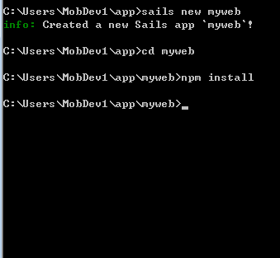
npm install sails -g
sails -v
得到版本号

Slide 4
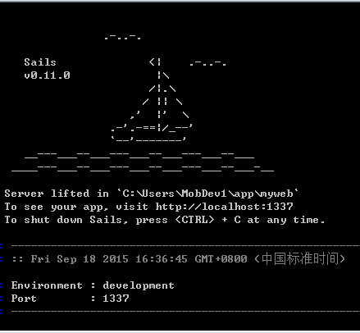
cd 到你的目录
sails new myweb
cd myweb
npm install
sails lift
打开浏览器访问：http://localhost:1337

Slide 5
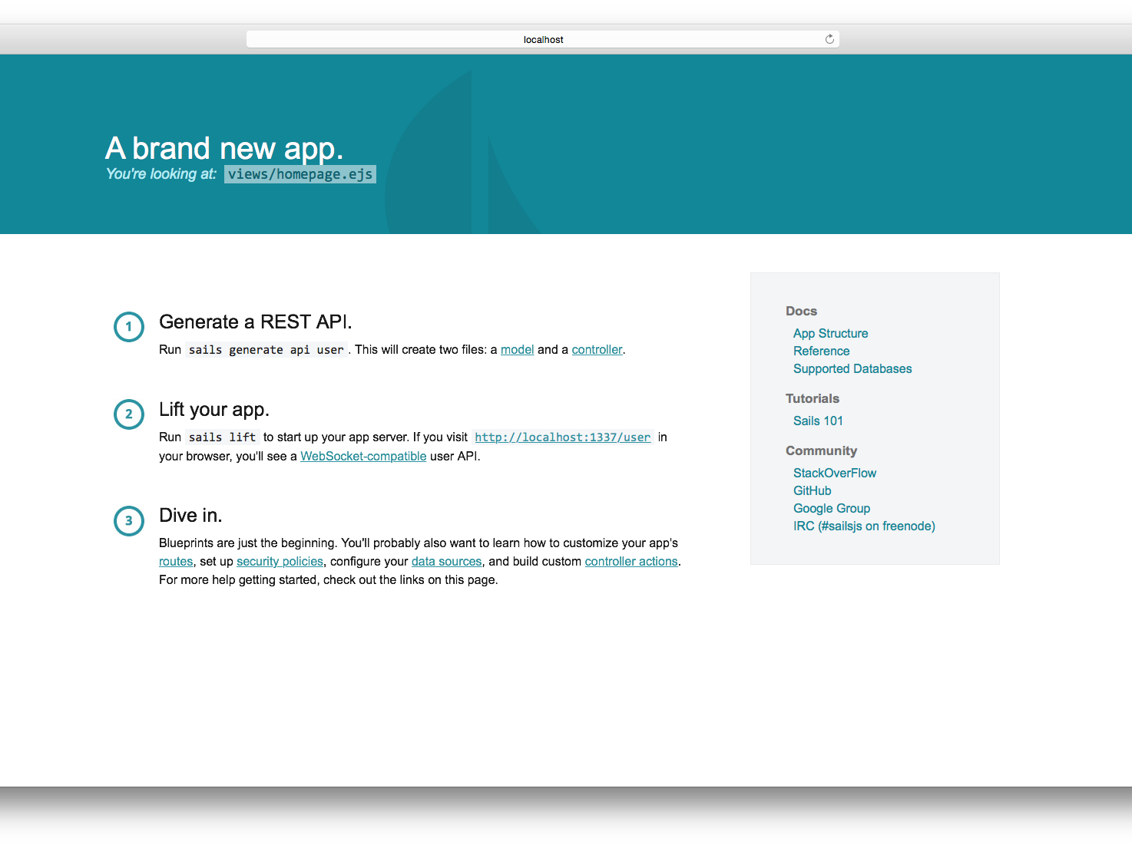

Slide 6
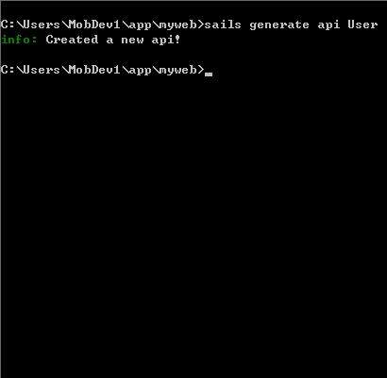
sails generate api User
sails lift
打开浏览器访问：http://localhost:1337/user
退出是Crtl +c
执行generate后会在api目录下的controller和model目录中分别生成UserController.js和User.js

Slide 7
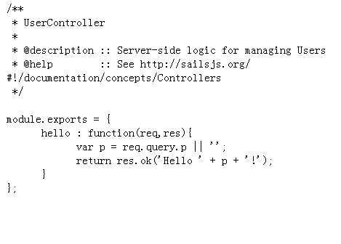
编辑api/controller/UserController.js
增加hello方法
启动应用,启动过程需要交互时选择“1”
访问http://localhost:1337/user/hello?p=sails
hello:function(req,res){
var p = req.query.p || ‘’;
return res.ok(‘Hello ’ + p + ‘！’);
}

Slide 8
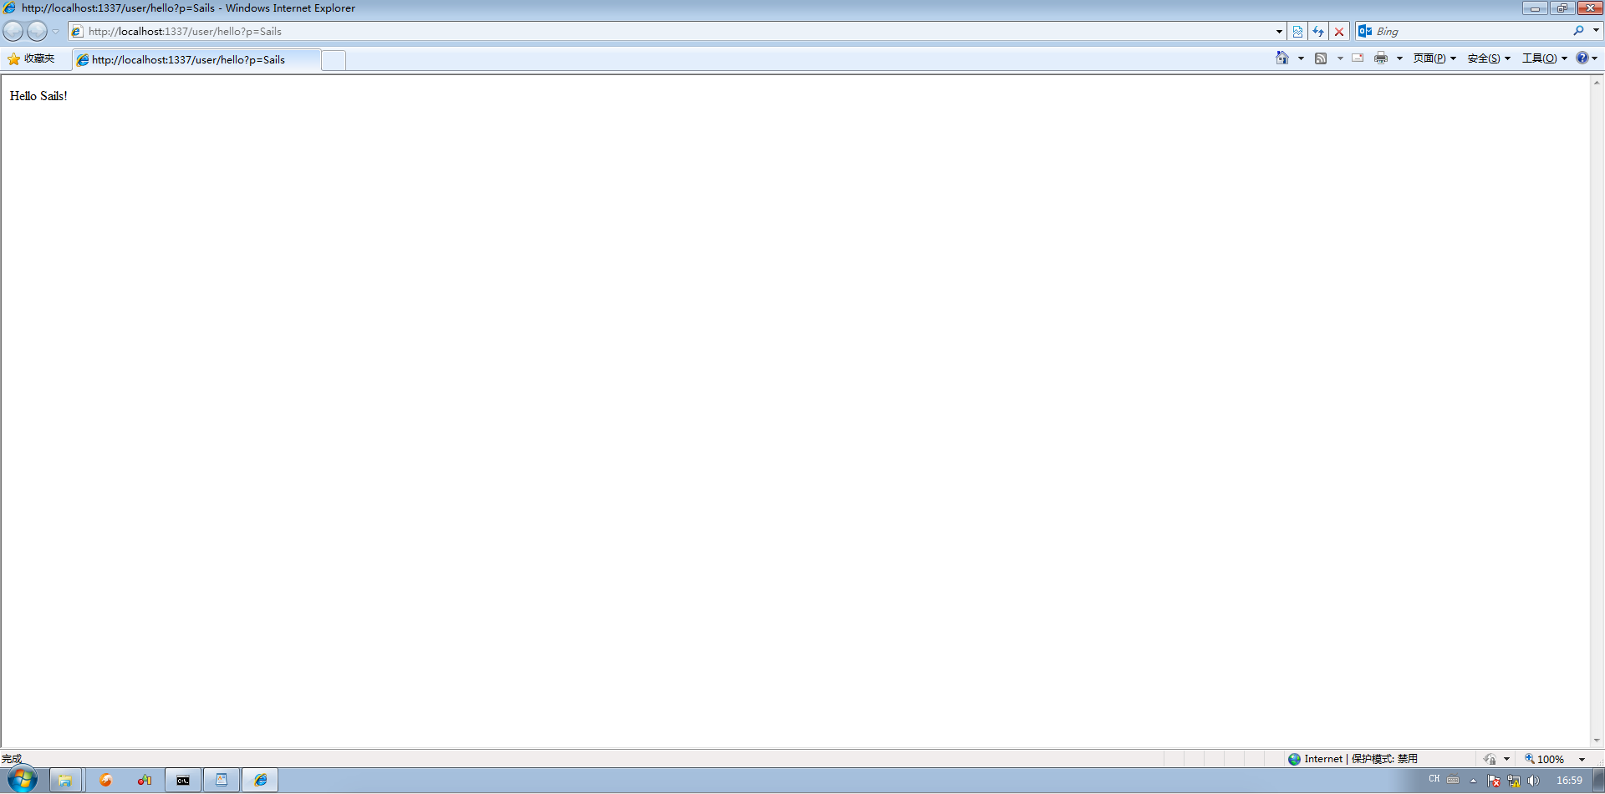

Slide 9
谢谢
打完收工，有问题请百度。

